Slide 1
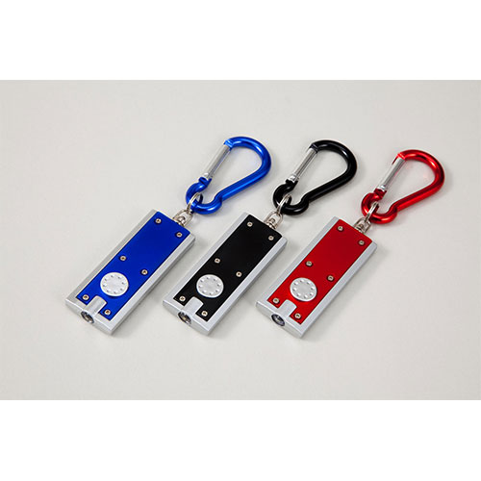
【提案書】
カラビナミニトーチ
特徴
人気のミニライトに、バッグなどにも取付け可能なカラナビ付きで登場。暗い場所で探し物をする際にも重宝します。オリジナル名入れをして物販やノベルティなど様々な用途でご活用ください。
商品写
納期
納期スペース
仕様
カラー展開：3色アソート(ブルー・ブラック・レッド)
素材：本体・ABS/カラビナ・アルミ
サイズ：60×24×7mm
包装：化粧箱入り,80×35×17mm
備考：ボタン電池内臓
お見積
お見積りスペース

